Slide 1


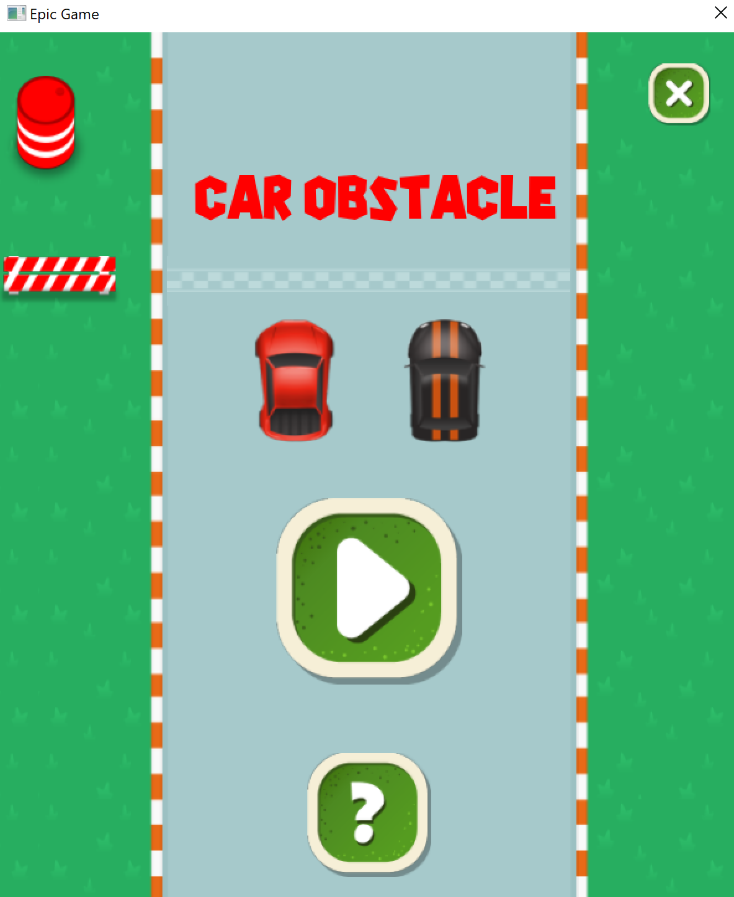

Đề tài: Game Car Obstacle
Sinh Viên Thực Tập: Nguyễn Đức Minh
Trainer: Anh Hoàng Mạnh Hưng – Anh Hoàng
Công Ty: GameLoft Hà Nội

Slide 2

Lời Cảm Ơn Đến Trainer
- Anh Hoàng Mạnh Hưng
- Anh Hoàng

Slide 3




Thông tin chi tiết Game:
Thể loại: Thuộc loại thể thao vượt chướng ngại vật
Nhân vật: Bao gồm xe của Player ( được cập nhật asset sau mỗi mức điểm ),
xe chướng ngại vật
Kiểu chơi: + Người chơi sử dụng các phím điều hướng “W-S-A-D” để di chuyển xe
+ Người chơi cần điều khiển xe của mình tránh các xe chướng ngại vật đi ngược chiều, tốc độ chướng ngại vật tăng sau mỗi khoảng thời gian
+ Người chơi có thể ăn thêm coins để tăng điểm tích lũy
+ Game kết thúc là khi người chơi va phải chướng ngại vật đi ngược chiều

Slide 4
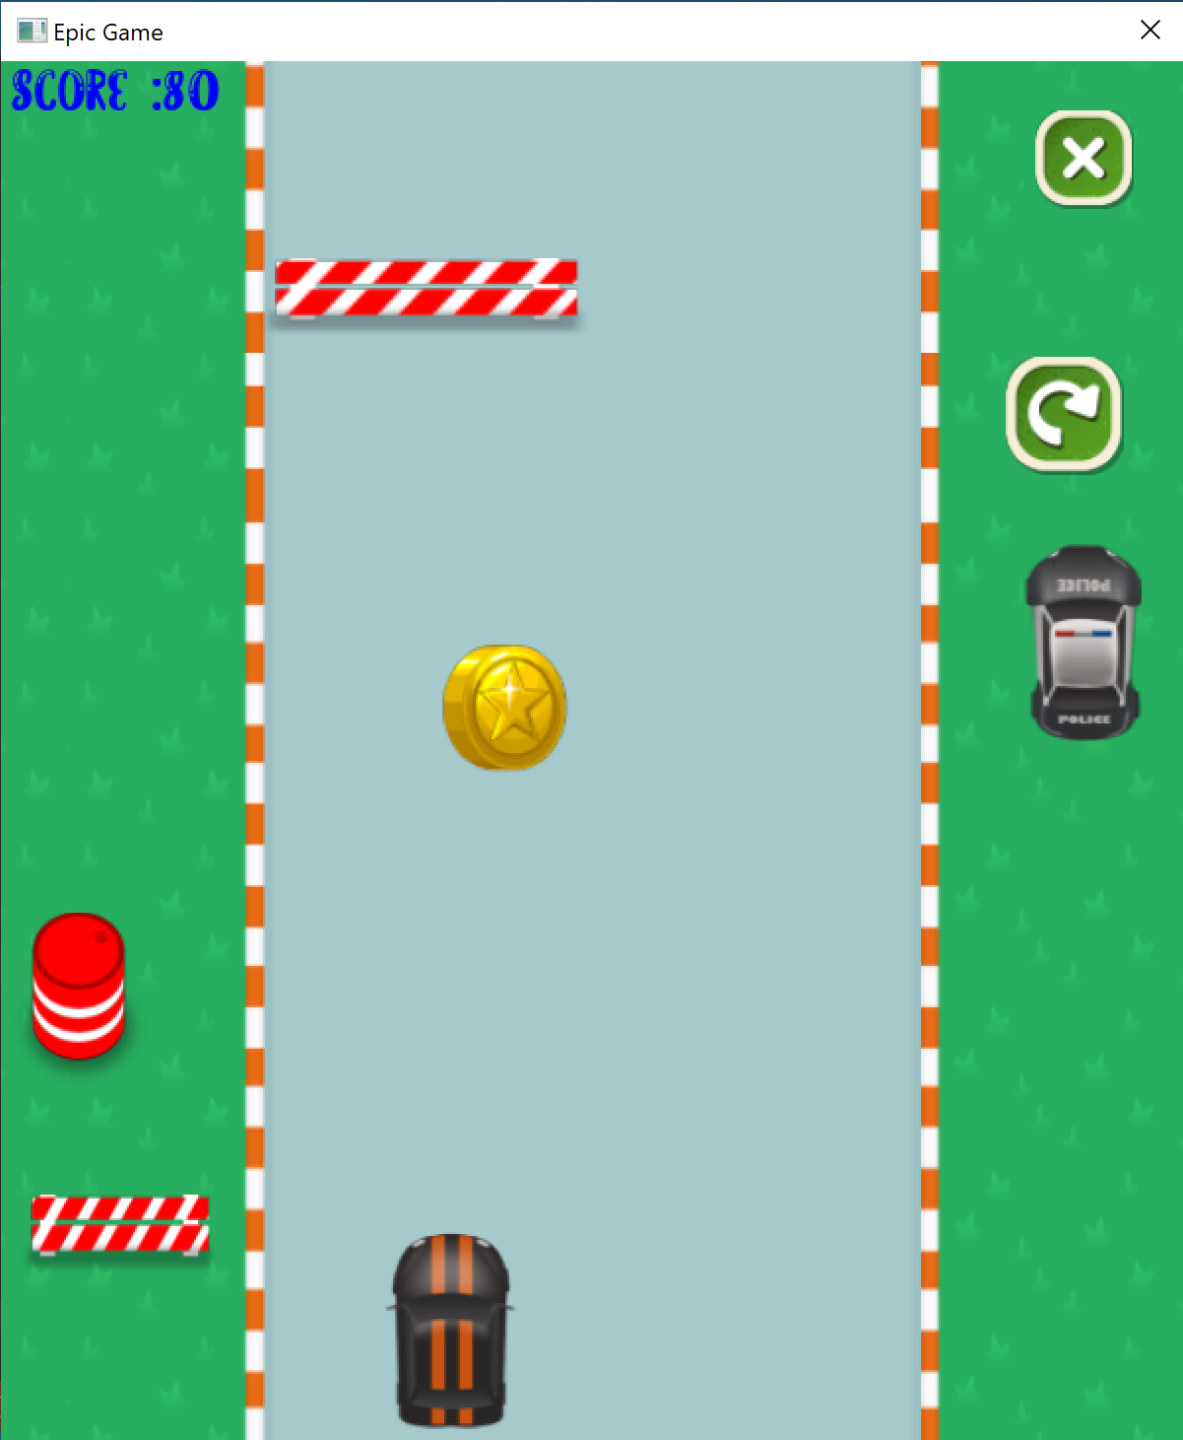

Slide 5

Các khó khăn gặp phải trong quá trình thực hiện:
Lên ý tưởng
Tìm Asset cho ý tưởng
Code chưa tối ưu
Hướng phát triển:
Thêm Sound
Thêm HighScore

Slide 6

Thanks for Listening !

